Slide 1
Муниципальное бюджетное дошкольное образовательное учреждение
«Детский сад общеразвивающего вида №1 «Маленькая страна»
города Новочебоксарска Чувашской Республике
Классный проект
«Организация билингвальной среды»
Автор:
Павлова Наталия Валентиновна
Воспитатель
педагогический стаж – 8 лет

Slide 2
Содержание
1. Актуальность проекта
2. Цели и задачи
3. Планируемые результаты
4. Этапы работы
5. Методы и приемы работы

Slide 3
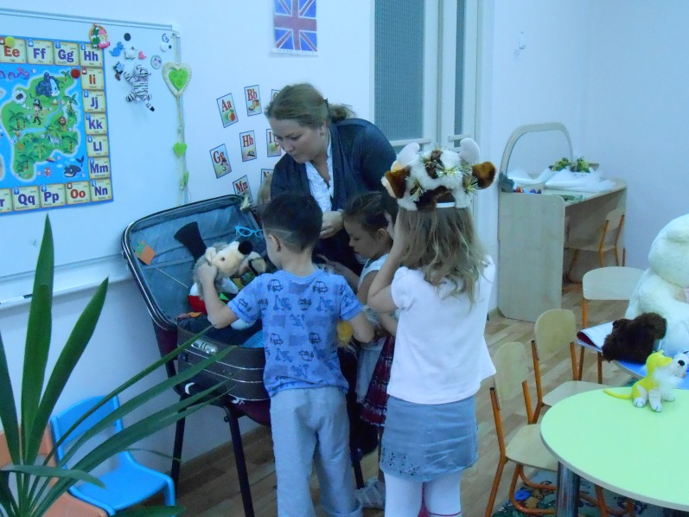
Актуальность
В современных условиях знание хотя бы одного иностранного языка существенно расширяет круг возможностей человека. Как известно, английский язык – это язык международный, на нем общаются люди во многих странах мира. Поэтому именно английскому языку родители обучают своих детей.
Воспитание билингвальных детей или детей, которые владеют двумя родными языками, — мечта современных родителей, завоевавшая особое внимание за последние годы. Здесь работает одно простое правило: чем раньше ребенок начнет свое знакомство со вторым языком, тем больше шансов, что он станет родным. Всё больше мам и пап хотят обучать своего ребёнка иностранному языку. Ведь это не только интересные и увлекательные занятия, но и отличная перспектива для малыша. Сначала успешное поступление и обучение в языковой школе, затем в университете, построение успешной карьеры и организация отдыха без языковых границ.
С 2015 года наш детский сад начал реализацию республиканского проекта «Проектирование основной образовательной программы в условиях билингвальной среды в соответствии с ФГОС».

Slide 4
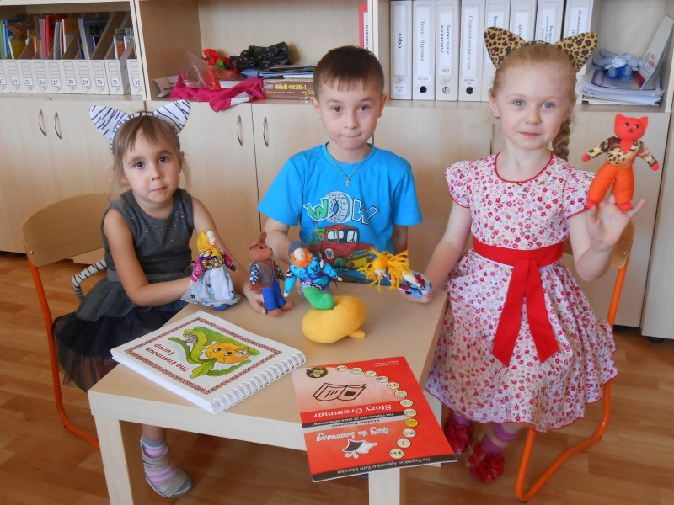
Цели и задачи
Цель- создание в группе языковой среды, условий для практического применения английского языка, приобщение к культуре англоязычного народа, а также осуществление индивидуально-
дифференцированного подхода к детям, что вызовет радость познания нового языка и исключит элемент заучивания в процессе его освоения.
Задачи:
приобщить ребенка к самостоятельному решению коммуникативных задач на английском языке в рамках изученной тематики;
• создать условия для полноценного и своевременного психологического развития ребенка;
• расширять кругозор воспитанников; формировать мотивацию к познанию и творчеству;
• ознакомить с культурой, традициями и обычаями страны изучаемого языка;
• воспитывать уважение к образу жизни людей страны изучаемого языка в процессе ознакомления с их культурой, традициями и обычаями.

Slide 5
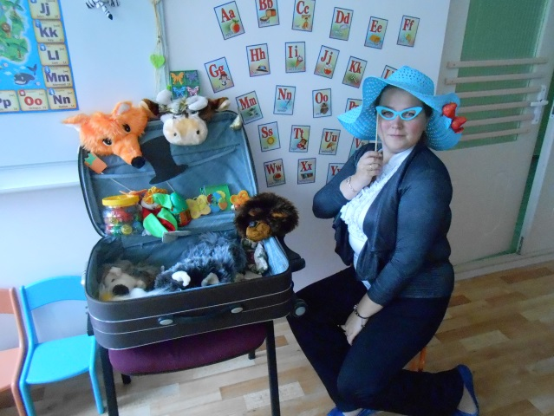
Планируемые результаты
Открытие перед ребенком новой языковой картины мира.
Развитие интереса к языку и желания изучать языки в дальнейшем.
ребенок обладает развитым воображением, которое реализуется в разных видах деятельности, и прежде всего в игре
ребенок проявляет любознательность, задает вопросы взрослым и сверстникам

Slide 6
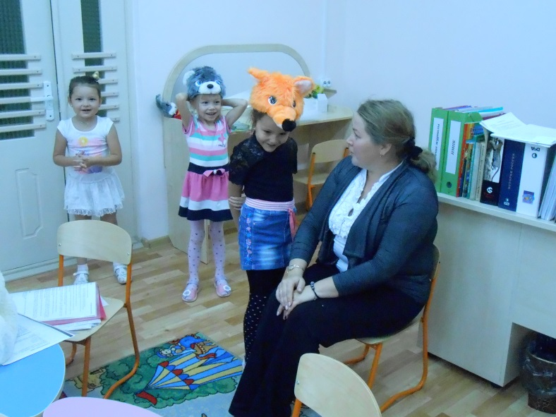
Этапы реализации проекта
I ЭТАП Организационный
разработка системы работы с детьми и родителями, создание у группе необходимых условий
II ЭТАП Основной
Реализация программы «Key to learning»
III ЭТАП Заключительный
Анализ результатов, обобщение полученного опыта

Slide 7
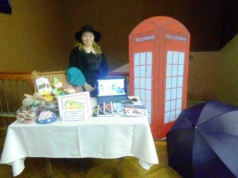
Методы и приемы работы
- различные виды игр (словесные, дидактические, пальчиковые, подвижные и т.д.). Это позволяет освоить языковой материал в естественной для ребенка игровой среде и создать благоприятный эмоциональный фон.
- проигрывание ситуаций (встреча с другом, покупка продуктов, сбор на прогулку и т.д.);
- рисование, лепка, пение, танцы;
- наглядное моделирование – позволяет создать образ предмета, свойства, признака, действия;
- комментирование действий, сопровождение речи жестами и мимикой – многие дети порой бессознательно прибегают к помощи жестов при попытке выразить свои мысли, поэтому практически каждая фраза вводится в сопровождении жестов и мимики;
- «лестница знаний» - подведение детей к правильному выражению и произнесению слов на английском языке;
- просмотр видеофильмов и аудиодисков с английской речью – дети с интересом изучали новые речевые ситуации, повторяли за героями новые слова и выражения; ребенок начинает осознавать, что он может понять другой язык.

Slide 8
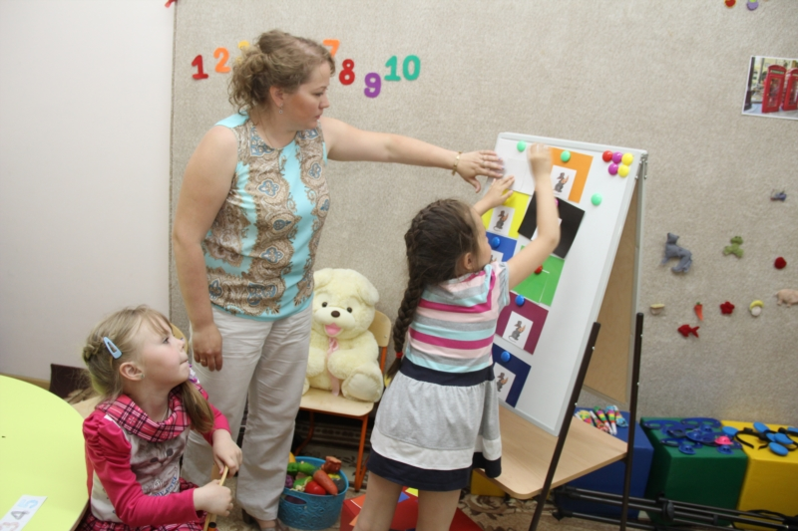

Slide 9
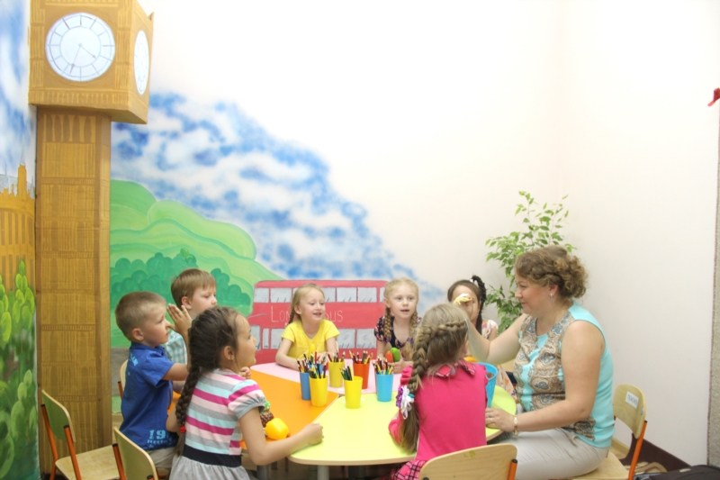
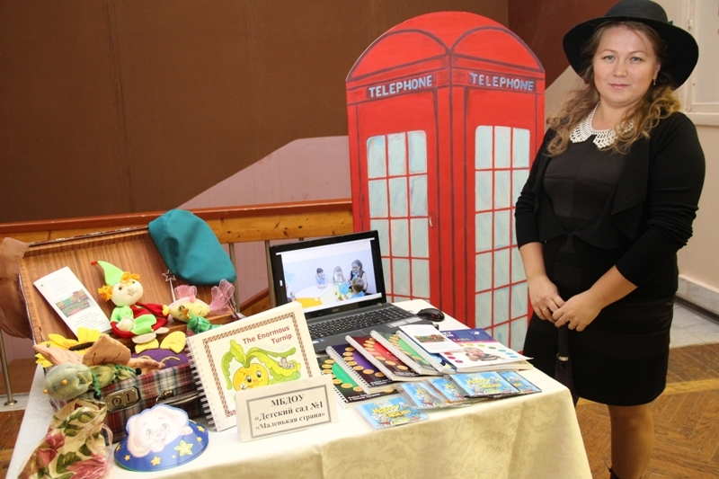

Slide 10
О проекте в СМИ
НКТВ
http://www.nktv.info/video_show/4841
ИД «Грани»
http://www.grani21.ru/pub/shagnut-za-ramki

